Slide 1

Előadás vázlat
Antal Péter
Liska Tamás
Prohászka Botond Bendegúz
Budapest, 2023.12.18.

Slide 2

Bemutatkozás, cél, motiváció
Madarak megfigyelése költséges
Akusztikus megfigyelés
Madarak felismerése hang alapján
Helyreállítási projektek sikerességének vizsgálata

Slide 3
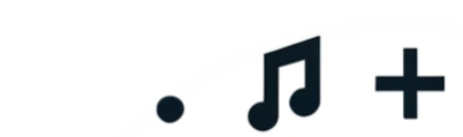
Korábbi megoldások
Versenykiírás
1. helyezet: 76%-os accuracy
5 másodperces hangrészletek
Padded_cmap
Minta súlyok a kimeneten
SED architektúra

Slide 4
Rendszer és architektúra felépítése
Docker 1 - BirdCLEF
Adatfeldolgozás
Baseline model
LSTM model
Hugging model
Tanítás, kiértékelés
Docker 2 - DEMO
Demo alkalmazás

Slide 5
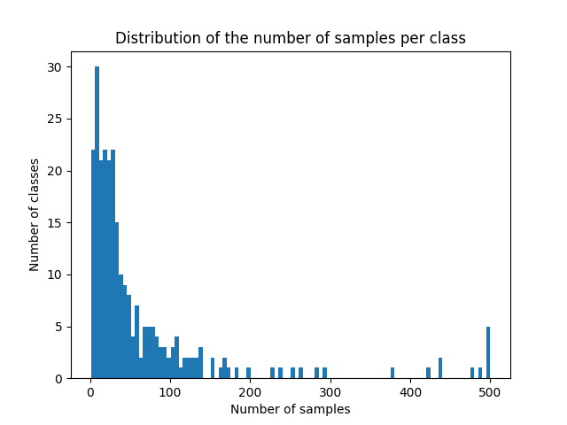
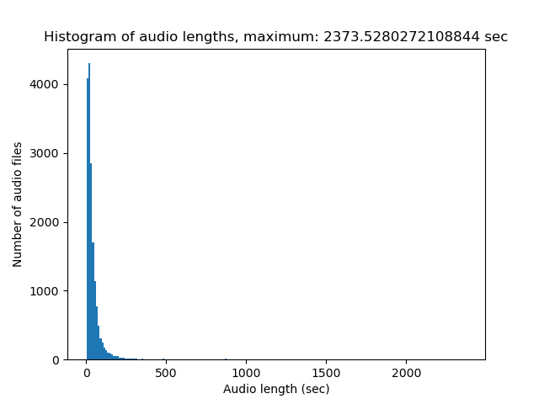
Az adatcsomag
16954 hangfájl
~83% 1 perc vagy rövidebb
5.29 GB adat
264 osztály

Slide 6
Tanítás és kiértékelés
5 másodperces hangrészletek
~30 óra egy ciklus
Accuracy
Precision
Recall
F1
padded_cmap (average percision)

Slide 7
Eredmények
Véletlen tippeléssel elérhető:
1.12%-os accuracy score
Baseline modell:
1 epoch
~1.3%-os accuracy score
A tanított modell :
6500 hangfájl – eredeti adathalmaz ~38%-a
89 osztály
3 epoch
~22 óra tanítás
~2.2%-os accuracy score

Slide 8
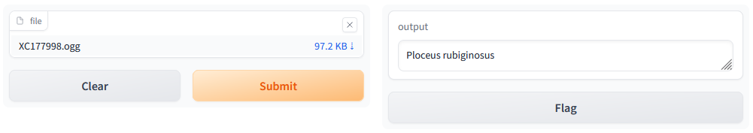
DEMO
Gradio csomag
Interaktív felület

Slide 9
Összegzés
Működő pipeline
Cserélhető elemek
Tetszőleges modell
Jól strukturált architektúra
Továbbfejleszthető
Szerény eredmények

Slide 10

Köszönjük a figyelmet!

